Slide 1

炼丹师实习——CIFAR10
课设汇报
指导老师：王兴刚
组员：#李瑞堃、##董浣羽、##李可、##胡玉洁
日期：2022.4.13
Notes:
大家好，我是练习时长五天半的炼丹实习生李瑞堃
我们的其他组员这周在备考托福，所以本来前期调研了Jittor，想从Pytorch迁移到Jittor上，但是劳动力不够了就没做

Slide 2
目录
炼丹材料
试用神器——ResNet50
打造自己的丹炉——LrkNet
丹炉的搬运工——迁移+集成
一些不work的尝试
炼丹师实习感想
Notes:
我们本次的实习内容包括：

Slide 3
一、炼丹材料：CIFAR10
Notes:
首先是实验内容

Slide 4
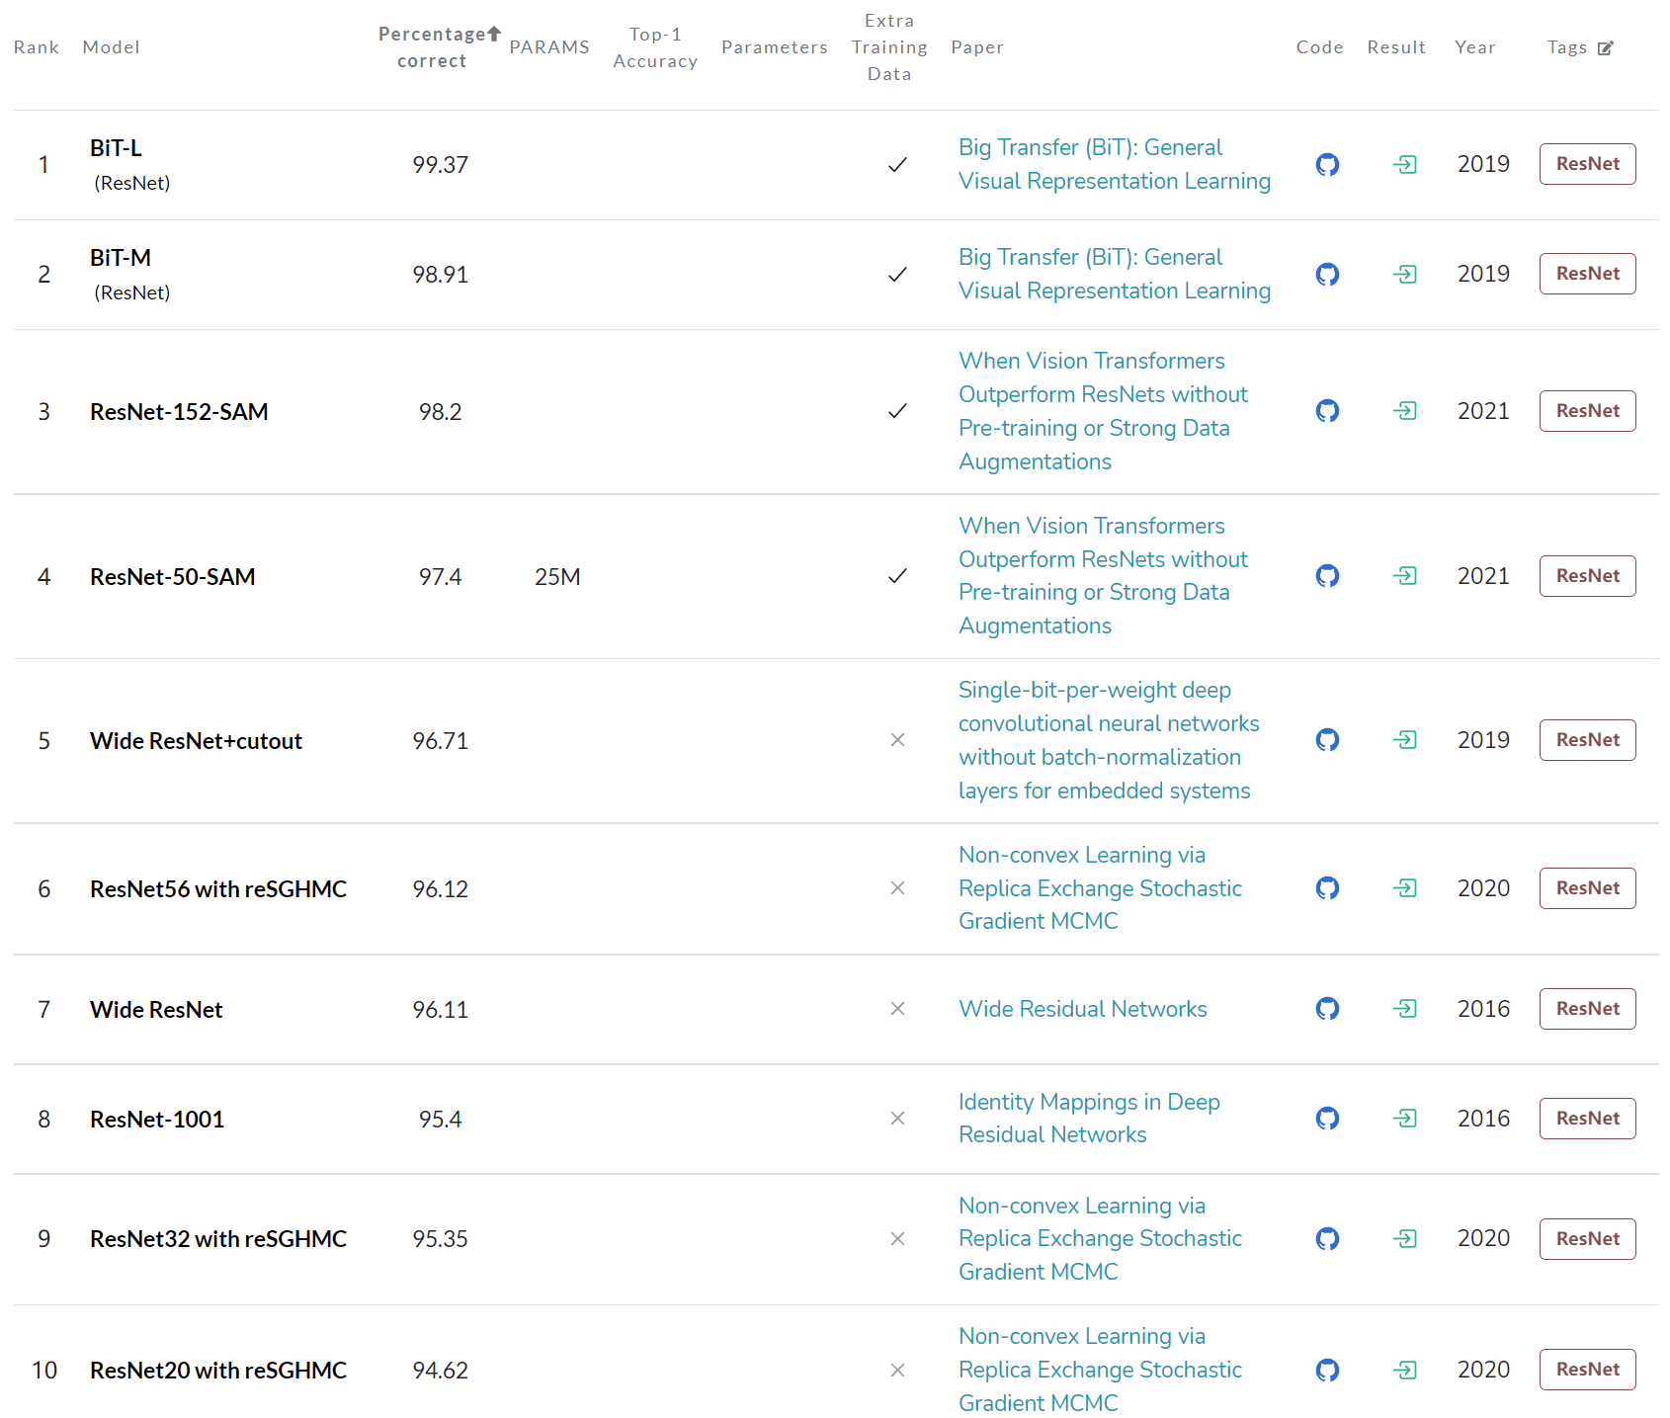
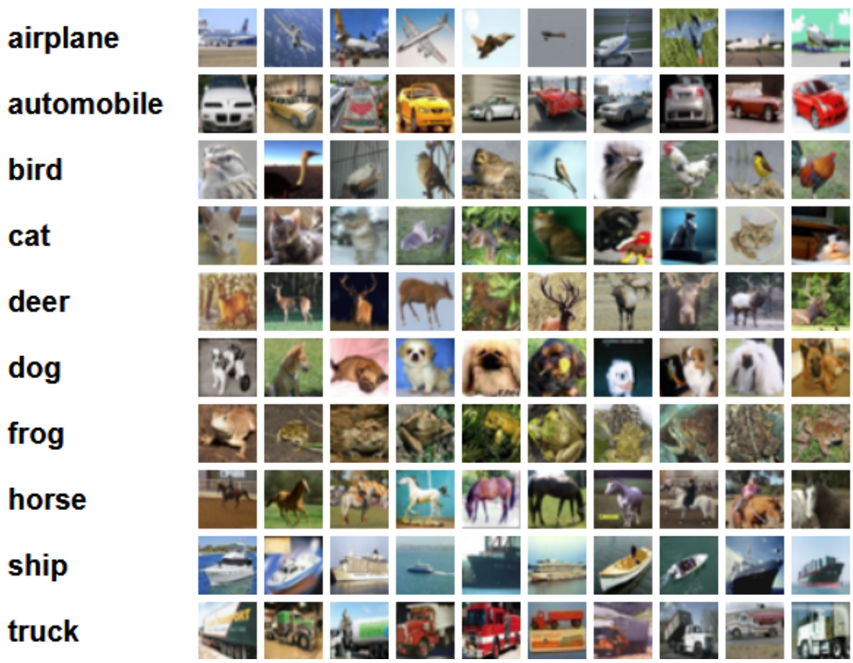
CIFAR10
num_classes: 10
classes: [ airplane, automobile, bird, cat, deer, dog, frog, horse, ship, truck ]
train_size: [50000, 3, 32, 32]
test_size: [10000, 3, 32, 32]
Notes:
清华北大——>华科武大，还是郑大？

Slide 5
二、试用神器：ResNet50

Slide 6
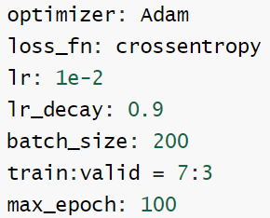
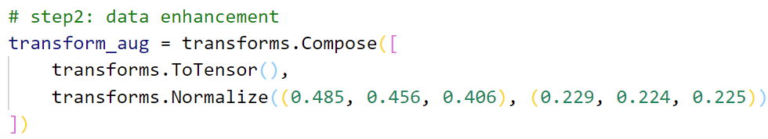
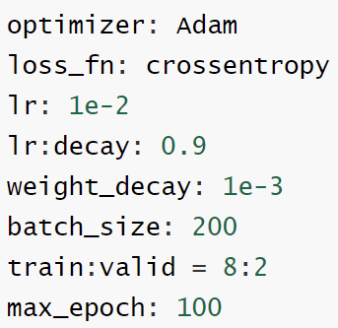
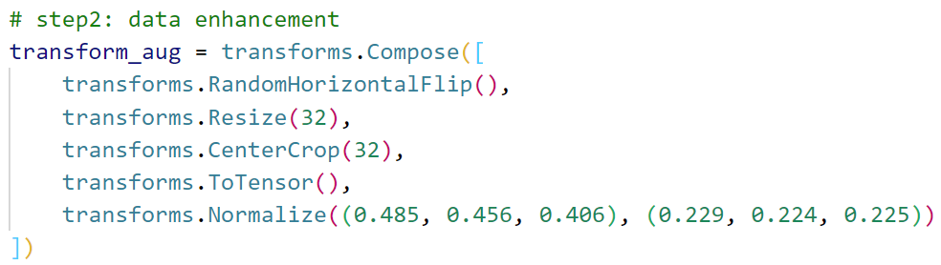
炼丹过程
第一次炼制
超参数组合
改进
数据处理

Slide 7
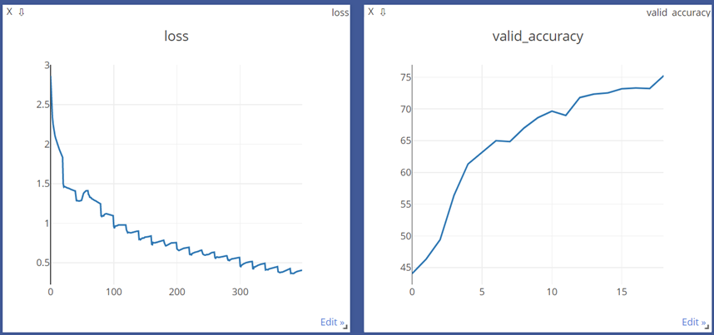
炼丹过程
训练过程
未做数据增强前

Slide 8
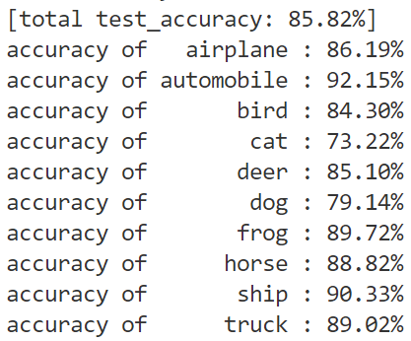
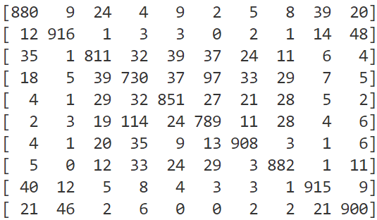

炼丹过程
最终效果
Notes:
训练15轮左右后，train_acc、valid_acc都在80%左右，在此之前一直是二者同步提升
但是往后就会出现过拟合现象：train_acc继续提升、valid_acc不怎么变化

Slide 9
三、我的丹炉：LrkNet
Notes:
虽然是自己动手写的网络代码，但网络结构本身还是别人的东西，别人的东西好归好，但是毕竟不是自己的，所以还是得自己写一个网络来玩玩

Slide 10
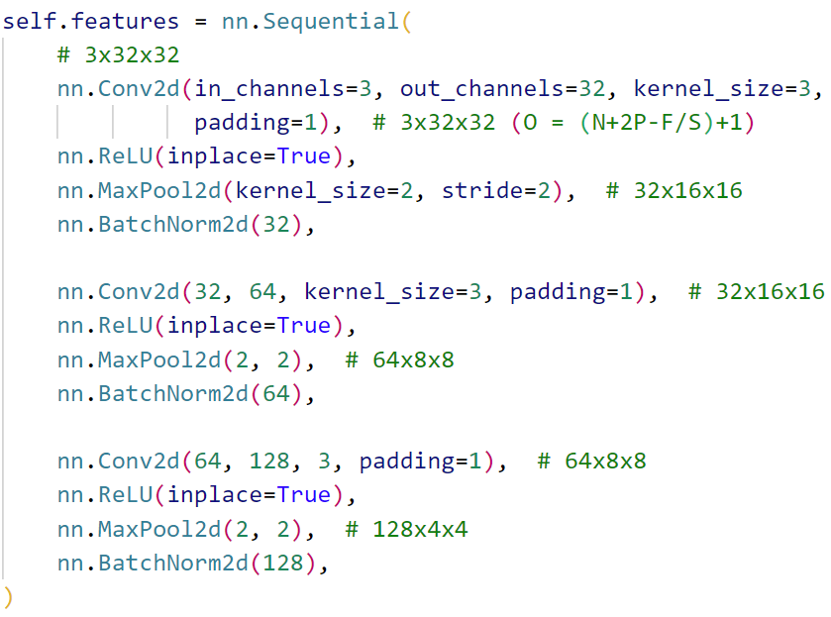
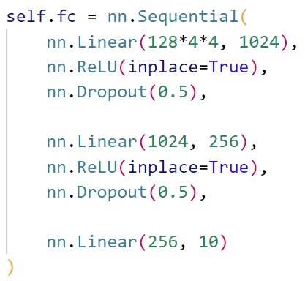
LrkNet
内部结构
提取特征
预测分类

Slide 11
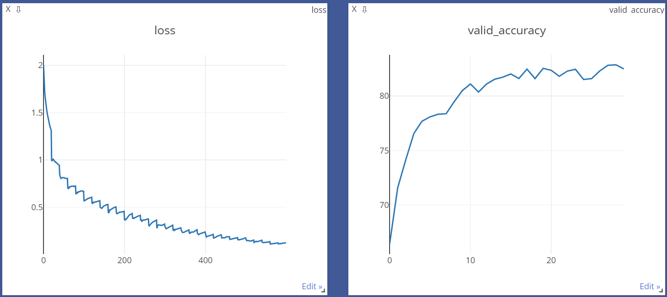
LrkNet
训练过程

Slide 12
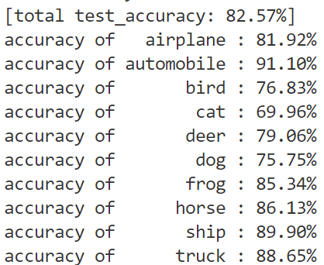
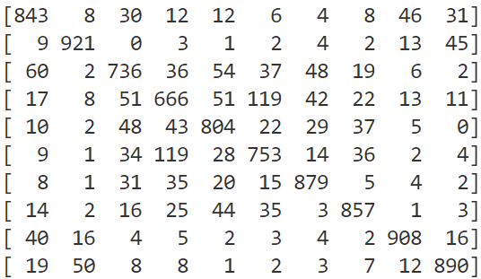
LrkNet
最终效果

Slide 13
四、丹炉的搬运工：迁移学习+集成学习
Notes:
这部分用的网络就是torchvision里实现好了的

Slide 14
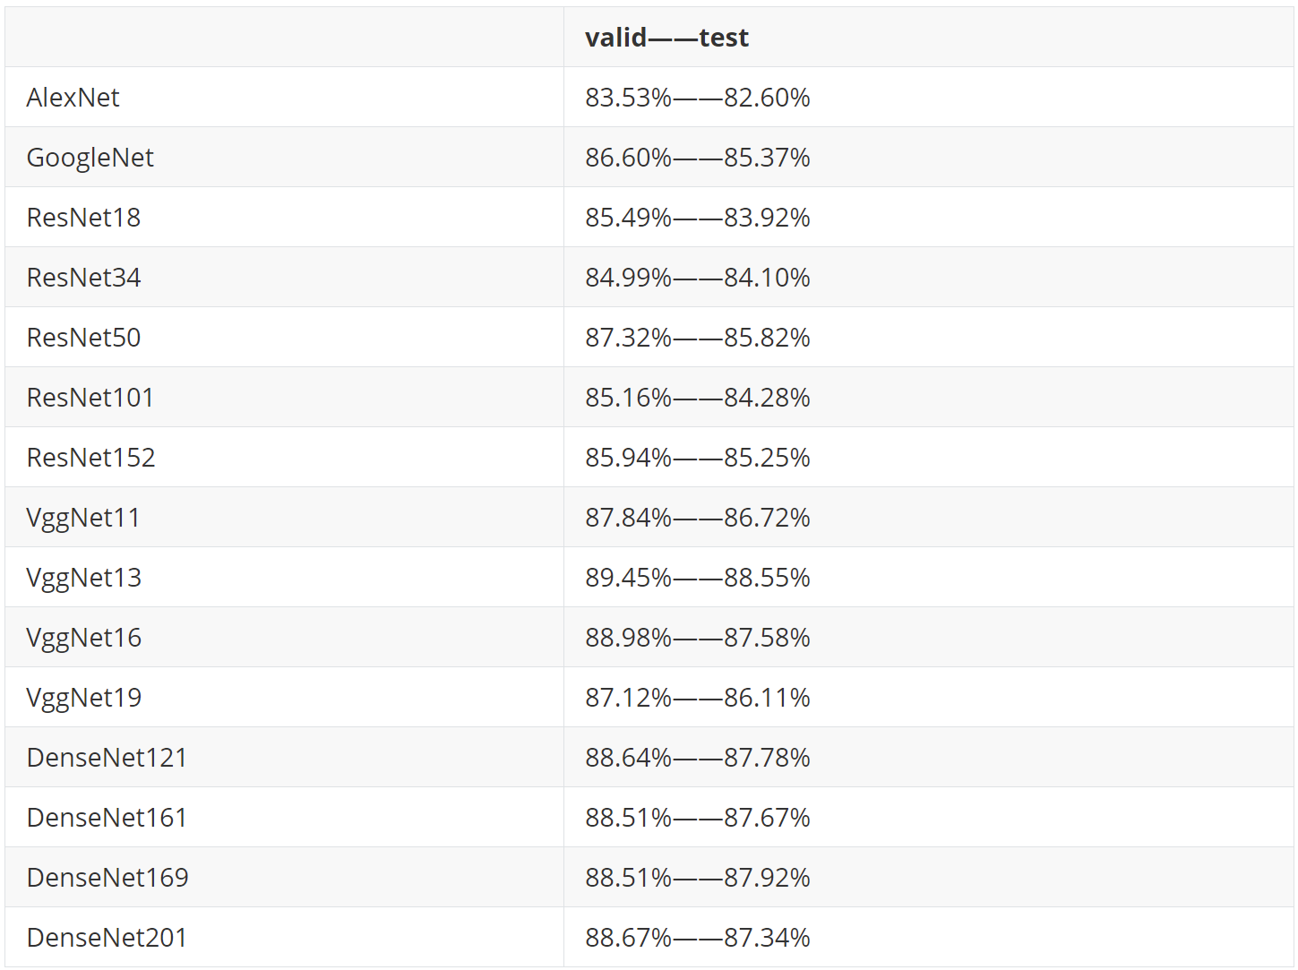
丹炉大融合
AlexNet
GoogleNet
ResNet
resnet18
……
VggNet
vgg11
……
DenseNet
dense121
……

Slide 15
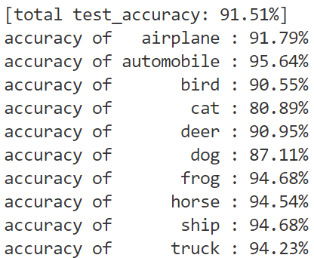
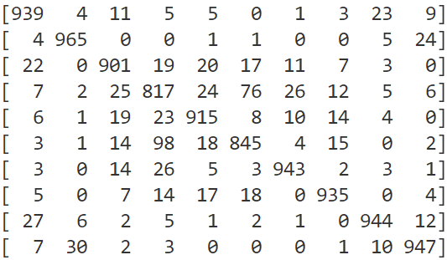
投票集成
最终效果

Slide 16
五、一些不work的尝试

Slide 17
一些不work的尝试
猫狗大战的迁移
vgg11
resnet50
原因：数据集尺寸不同，预处理方式不同
猫狗大战的辅助插件
用于集成，但效果不佳
原因同上
Notes:
总结：
这次实验感受到了数据增强、迁移学习、集成学习的乐趣，但是没能充分感受到调参的乐趣，比如 AUTOML 的一些自动调参算法

Slide 18
六、补一下：Mnist

Slide 19
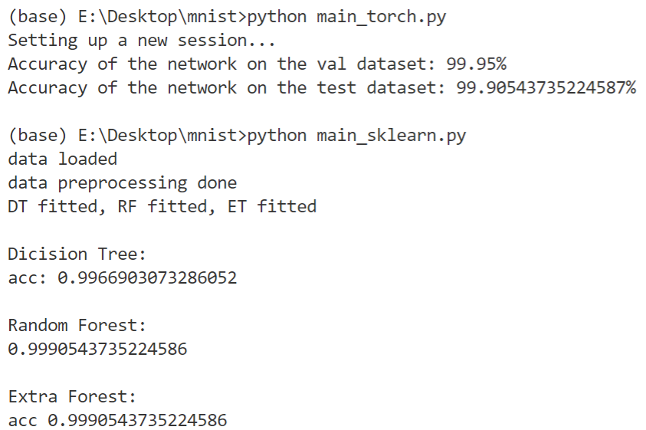
Mnist

